Slide 1
ACTIVIDADES

Slide 2
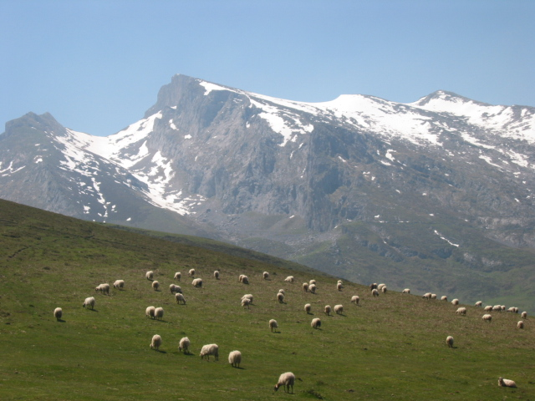
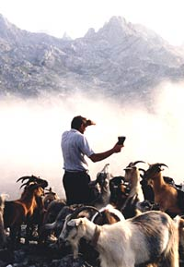
La ganadería tradicional en Liébana
¡Nos vamos al puerto!

Slide 3
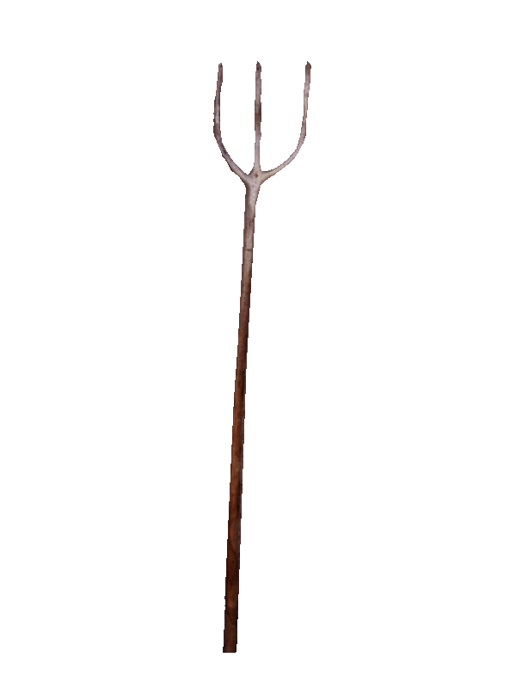
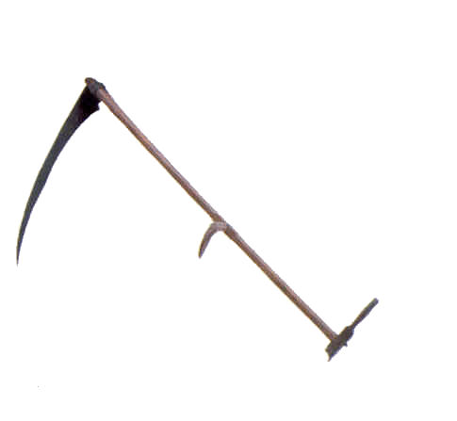
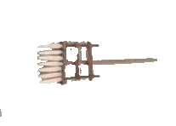
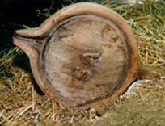
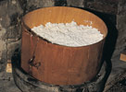
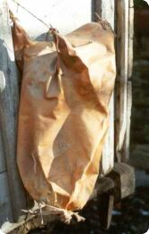

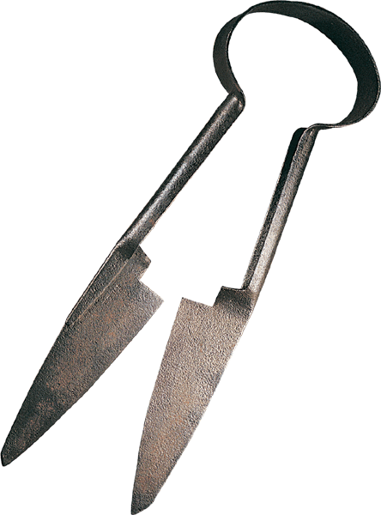
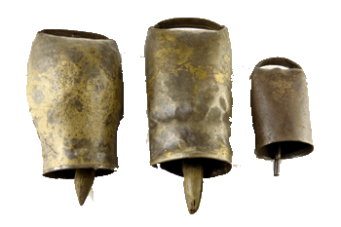
aperos
horca
guadaña
gario
vejigu
arnio
artesa
Tijeras de esquilar
carlanca
cencerros

Slide 4
HIERBA
guadaña
horca
gario
QUESO
vejigu
arnio
artesa
GANADERÍA
Tijeras de esquilar
carlanca
cencerros

Slide 5
La ganadería tradicional en Liébana
Haciendo queso

Slide 6
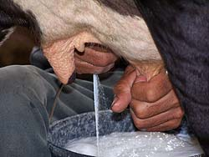
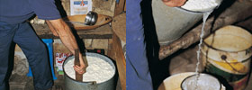
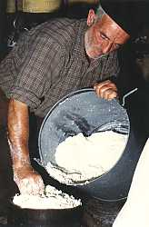
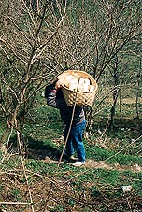
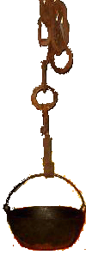

¿qué están haciendo?

Slide 7
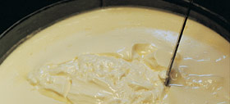
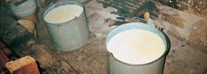
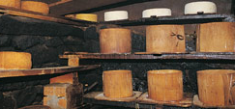
Pasos en la elaboración tradicional de queso
cuajado
ordeño
moldeado
Corte y desuerado
reposo
Secado y ahumado
Maduración en la cueva

Slide 8
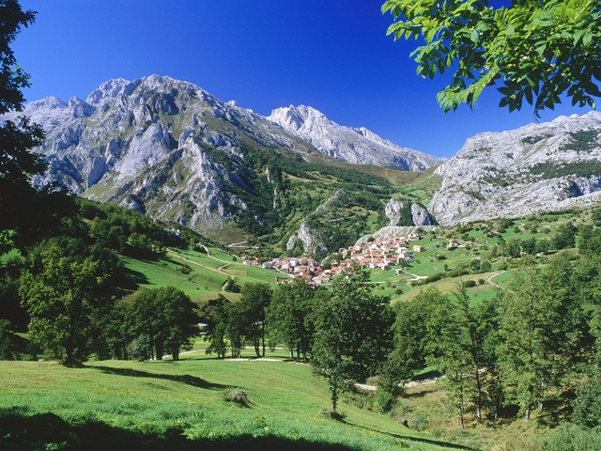
Conociendo a mis vecinos
Las plantas visten la montaña

Slide 9
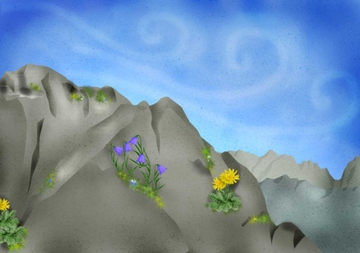
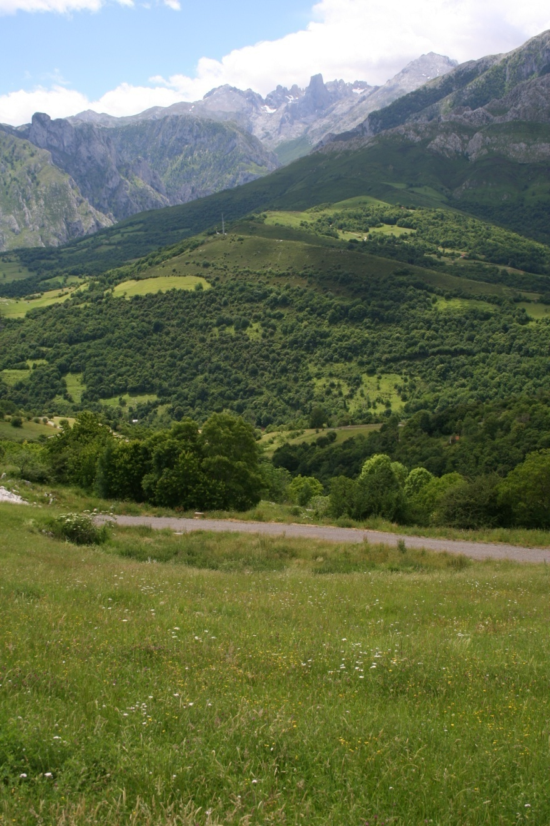
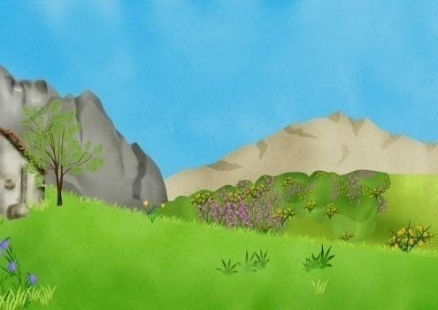
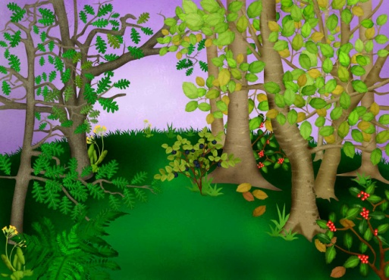
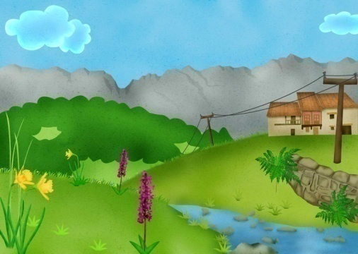
Roquedos
Prados- Matorral
Bosque
Valle - Ribera

Slide 10
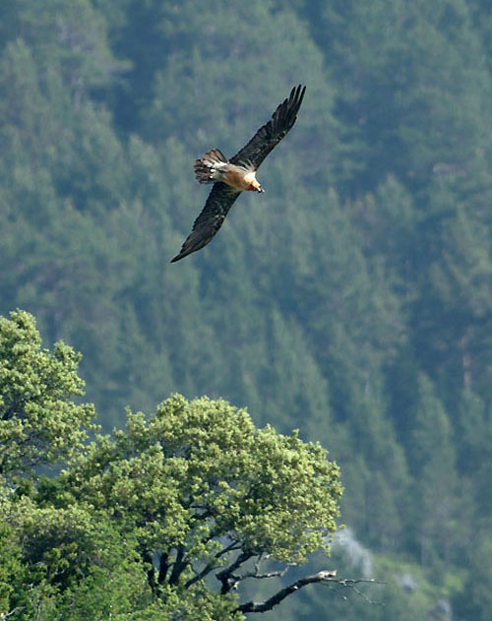
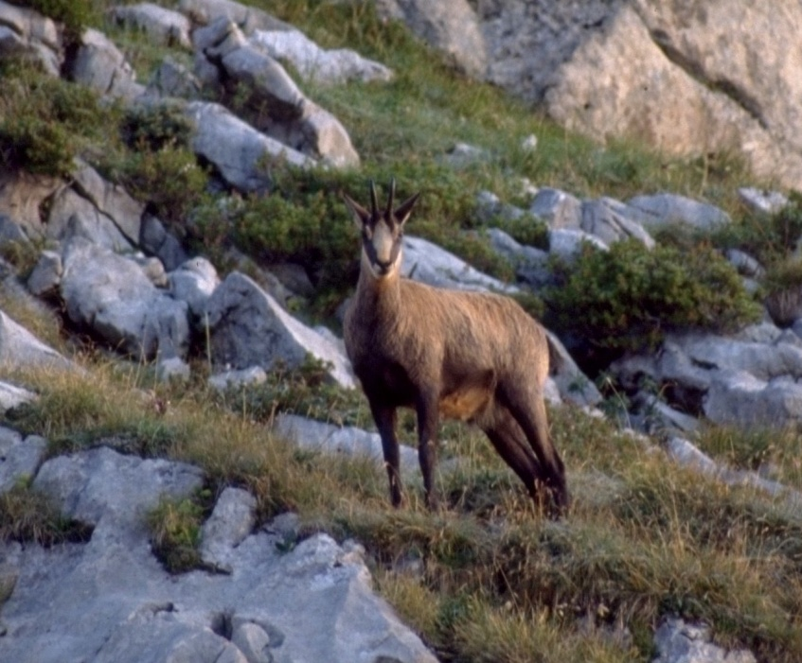
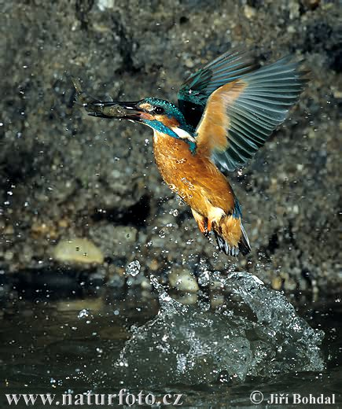
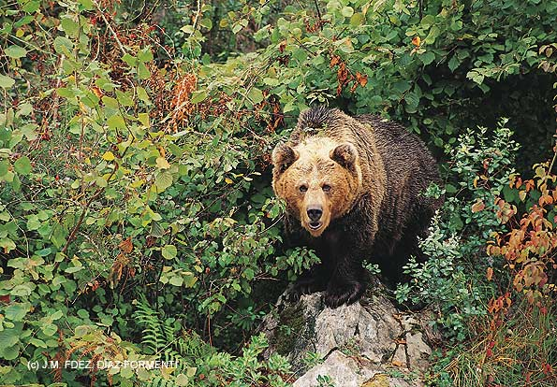
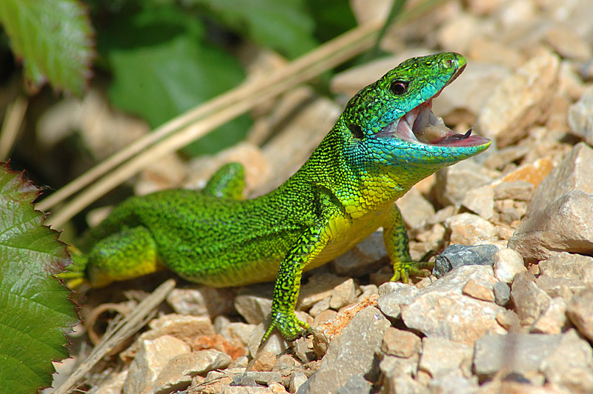
Conociendo a mis vecinos
¿Y tú, dónde vives?

Slide 11
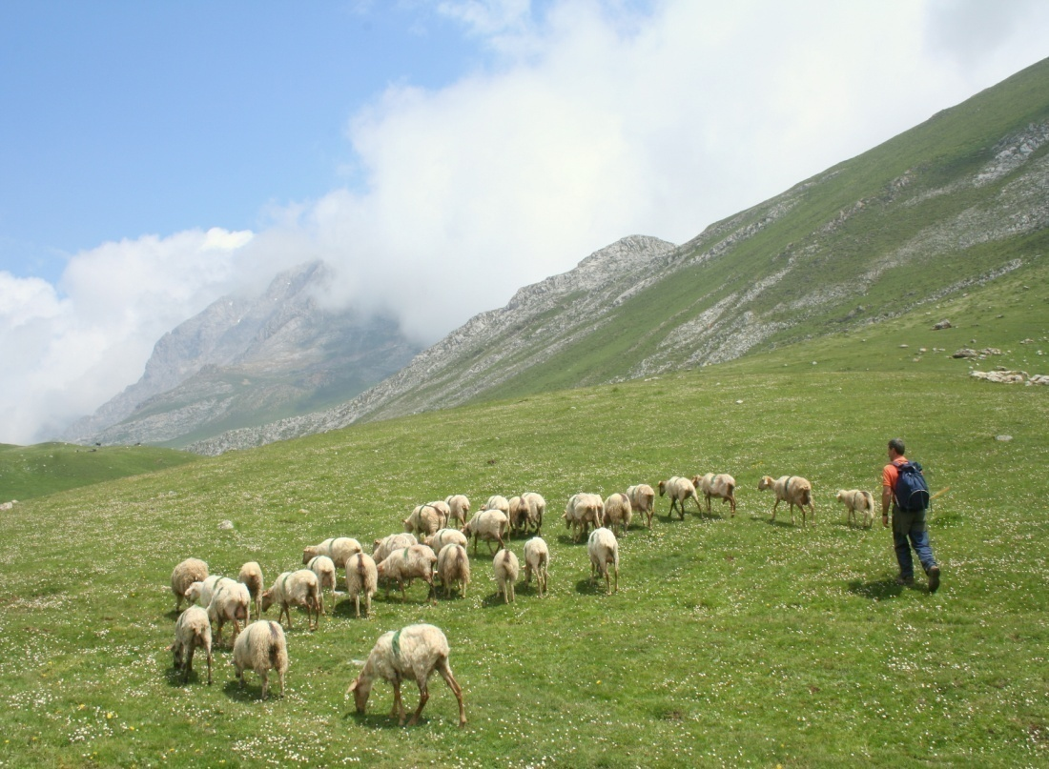
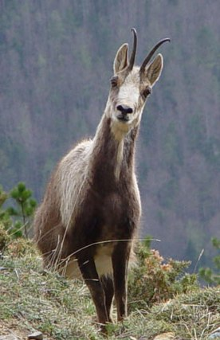
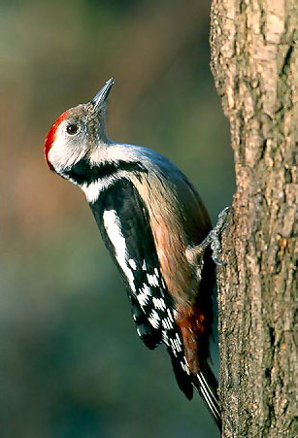
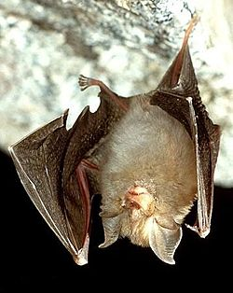
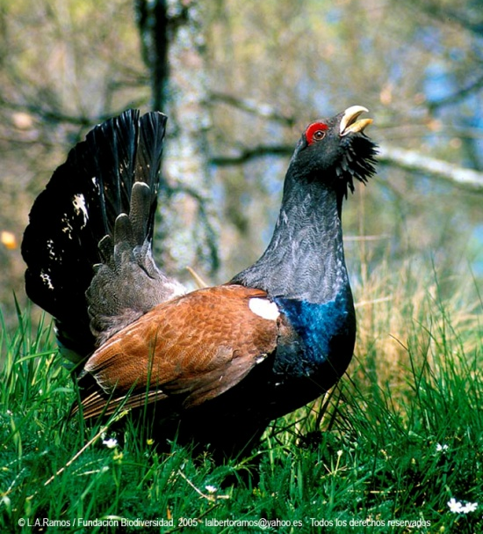
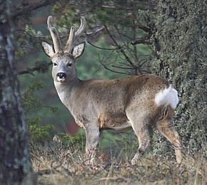
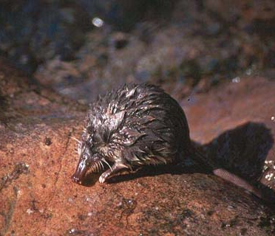
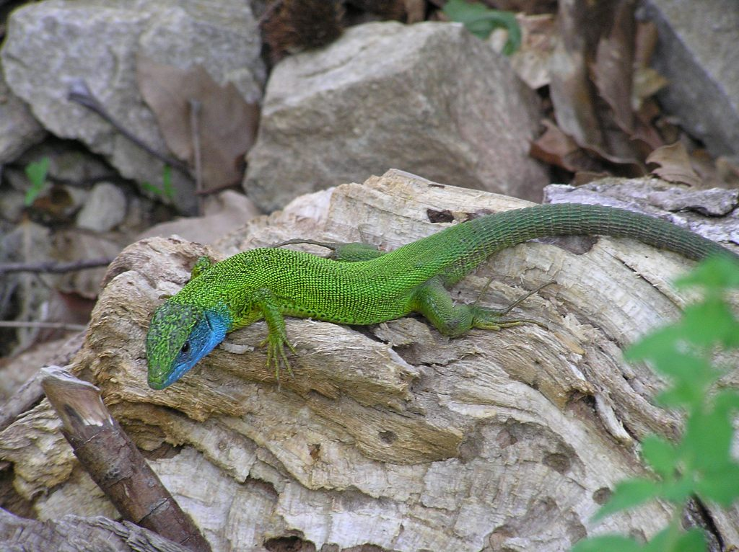
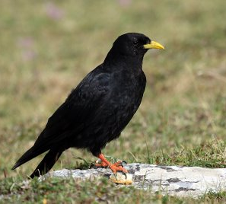
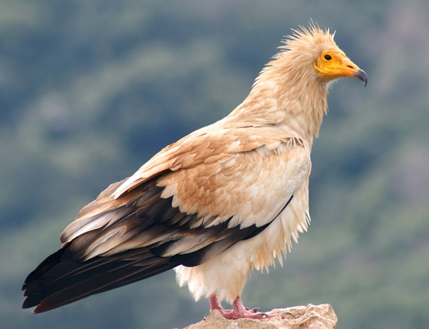
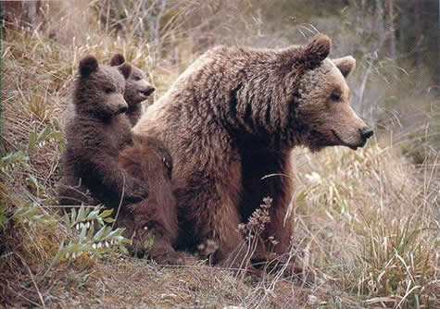
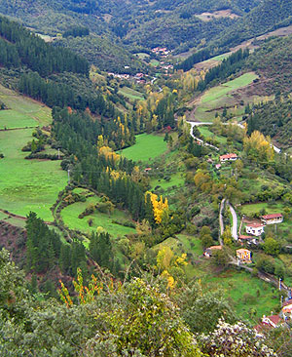
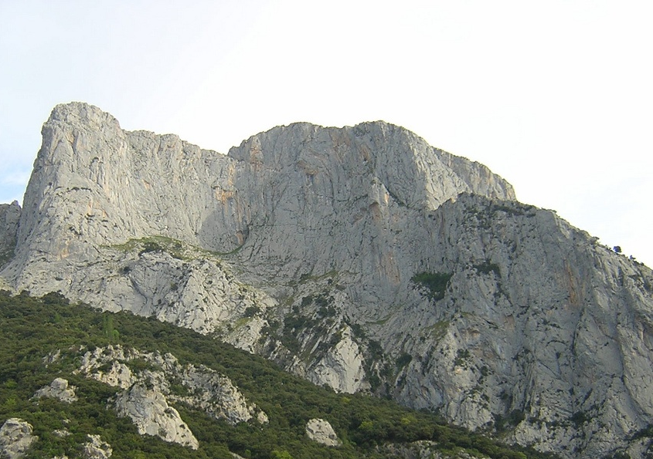
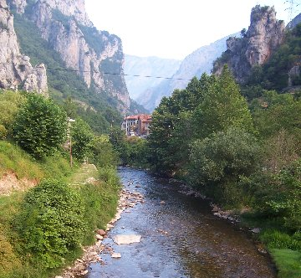
rebeco
urogallo
murciélago
Desmán
Lagarto verde
alimoche
Pico mediano
Oso pardo
corzo
Chova piquigualda

Slide 12
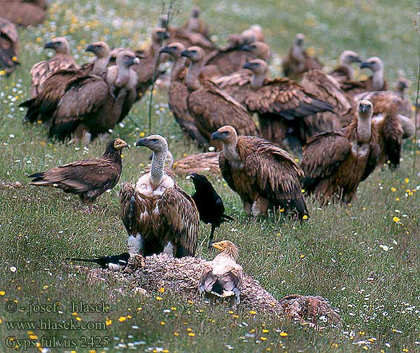
Los carroñeros en el puerto
Compañeros de mesa

Slide 13
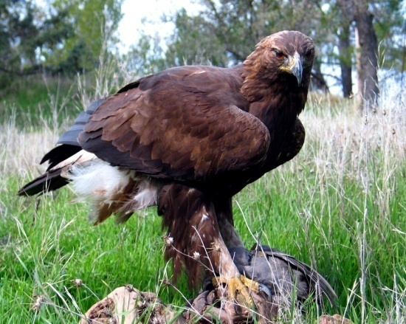
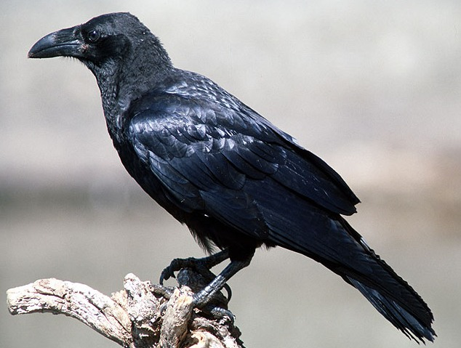
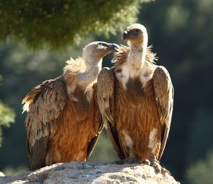
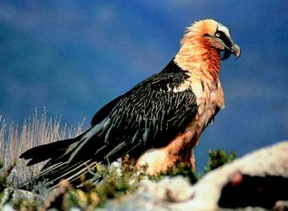
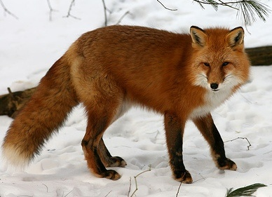
carroñeros
Águila real
Alimoche
Cuervo
Buitre leonado
Quebrantahuesos
Zorro

Slide 14

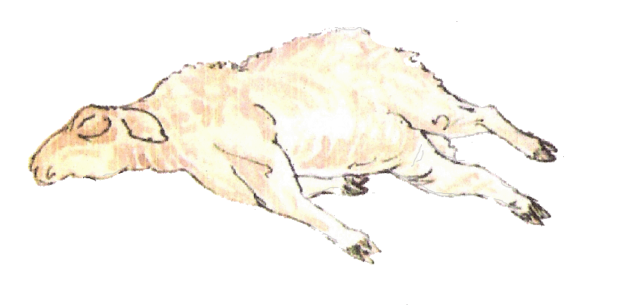

Slide 15




Slide 16


Slide 18
Los carroñeros en el puerto
¿Por qué le llaman Quebrantahuesos?

Slide 19

¡ES LA ÚNICA AVE DEL MUNDO QUE COME HUESOS!
QUEBRANTA - HUESOS
¿Y CÓMO LO HACE?

Slide 20







Slide 21

Así es y así vive el Quebrantahuesos

Slide 24


Slide 25





2,85 m

Slide 26

Así se viste el quebrantahuesos
JOVEN
ADULTO

Slide 27





EL NIDO DEL QUEBRANTAHUESOS

Slide 28




Slide 29

LA VUELTA A CASA

Slide 30

¿por qué se fue?

Slide 31


Slide 32











Slide 33








Slide 34




CAZA ILEGAL

Slide 35




MOLESTIAS

Slide 36

¡ENTRE TODOS!
¡AYUDÉMOSLE A VOLVER!

Slide 37





Slide 38





Slide 39



¡MUCHAS GRACIAS!

